Slide 1


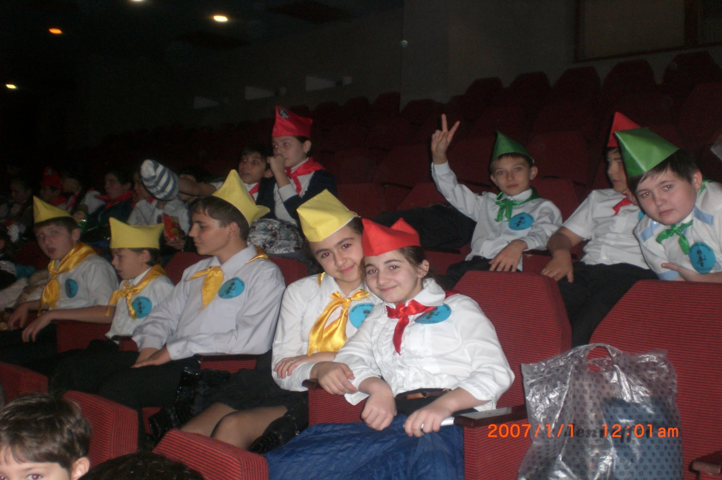

ОТРЯД ЮИД 7 КЛАССА
7 кл.
Классный руководитель
Рита Владимеровна

Slide 2
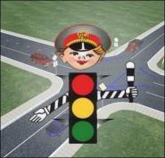

Цели отряда:
пропаганда правил дорожного движения среди учащихся;
предупреждение детского дорожно-транспортного травматизма;
проверка и закрепление навыков безопасного поведения детей на улицах.

Slide 3
символика отряда
Наша речевка :
-Раз, два!
-Три, четыре!
-Три, четыре!
-Раз, два!
-Кто шагает дружно в ряд?
-Это мы- ЮИД отряд!
ПДД мы изучаем
И ребятам объясняем,
Что такое переход,
Знать что должен пешеход.
К знаньям всех мы призываем,
Никогда не унываем!
Наш девиз
Мы светим ночью,
Светим днем,
Мы никогда не подведем

Slide 4
Символика отряда
Песня
Форма члена
jnотряда jjn
на мотив Песенки про медведей
Где-то на белом свете городок стоит,
Скоро все дороги транспорт заполонит,
Только ты не бойся, не переживай,
Правила дорожные с нами изучай!
Ля-ля-ля-ля-ля! Наш отряд ЮИД с тобой! -2 р.
Если ты будешь правила строго соблюдать,
Будет тебе по свету весело шагать,
Будешь ты осторожен, знаниями ты богат,
Правила дорожные надо изучать!
Ля- ля-ля-ля-ля!Наш отряд ЮИД с тобой!- 2р.
  Эмблема

Slide 5



АГИТБРИГАДА
ЮНЫХ ИНСПЕКТОРОВ ДОРОЖНОГО ДВИЖЕНИЯ
Ударим агитбригадой
по разгильдяйству на дорогах:

Slide 6
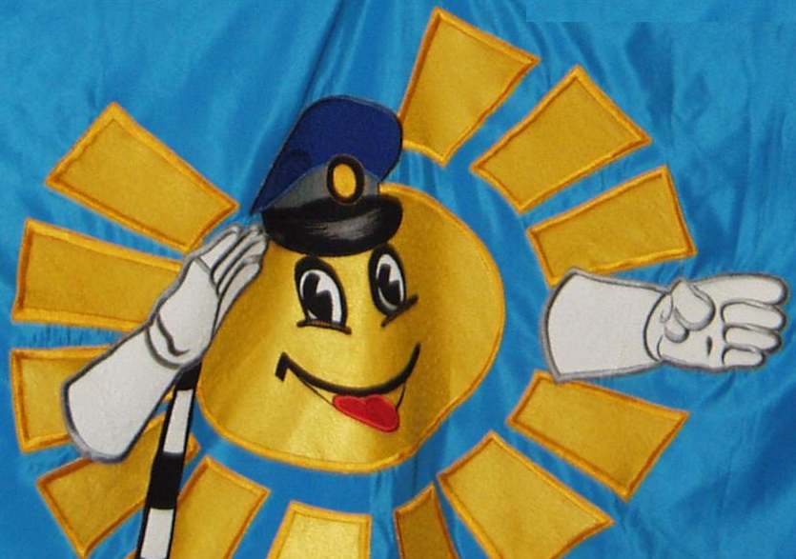

Что такое наш ЮИД?
И о чем он говорит?
Надо срочно показать!
Надо срочно рассказать!

Slide 7




Если хочешь
Долго жить,
Надо правила
учить

Slide 8



Соблюдай закон,
Жизнь не ставь
На кон!

Slide 9


Slide 10

.
Мы работаем в отряде,
С ПДД мы все дружны.
Наши рейды и беседы,
Знаем точно – всем нужны

Slide 11



Кодекс дорожный – Закон ПДД
Все мы усвоили ясно.
В школе нет ДТП,
С юбилеем ГИБДД!!!

Slide 12
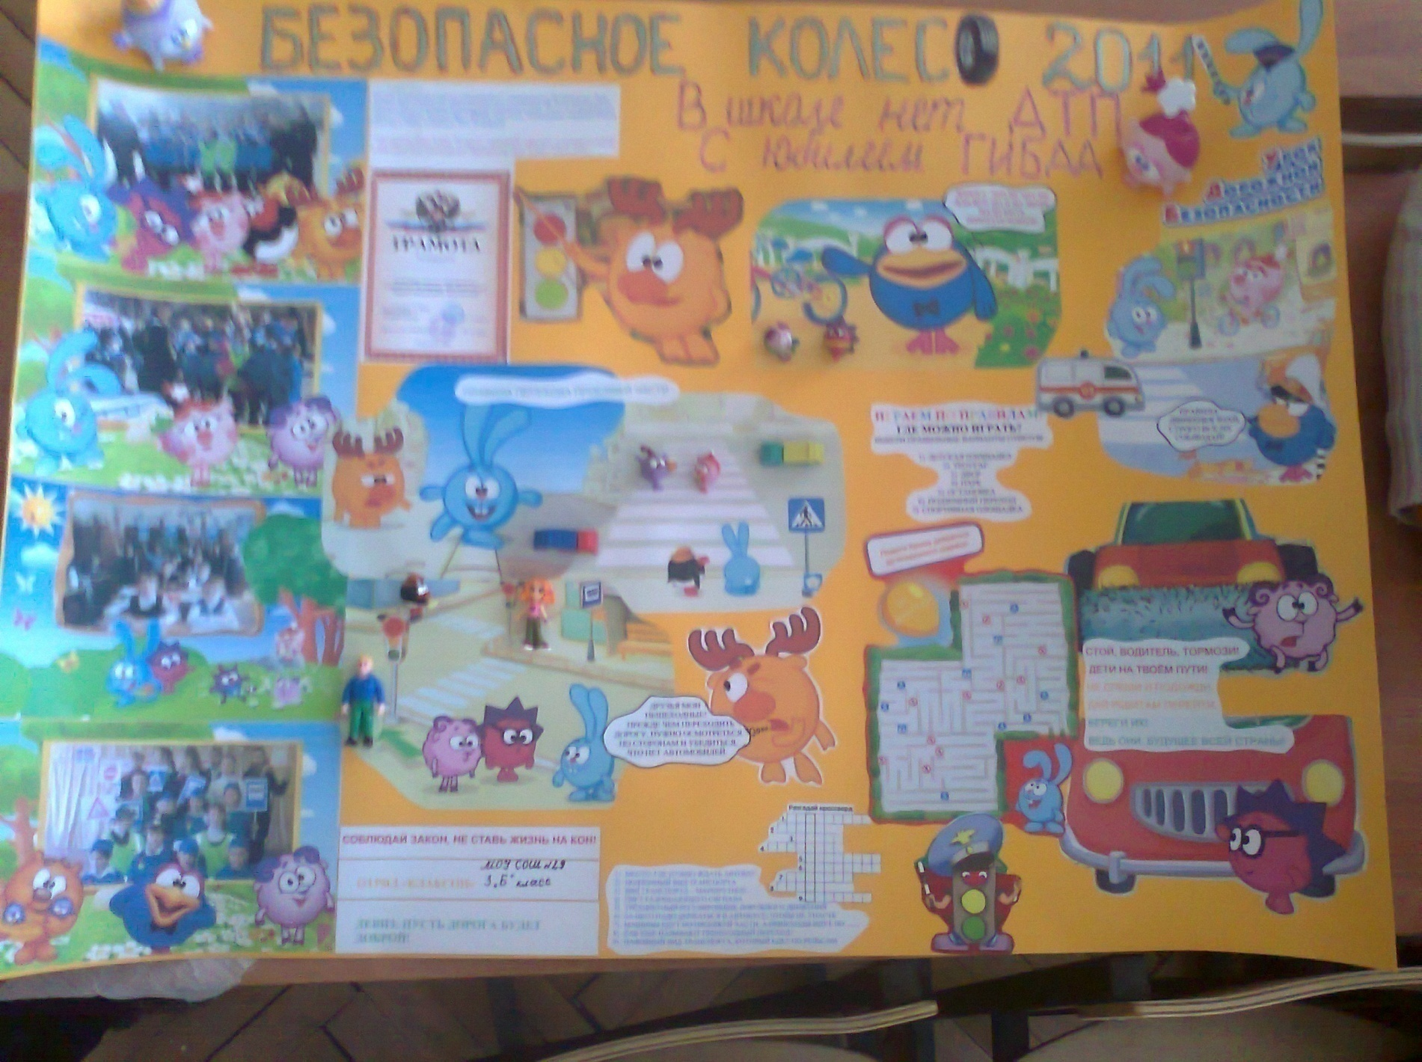

Slide 13
До скорых встреч!

